Slide 1
Une introduction au droit constitutionnel belge
Stéphane RIXHON
Avocat partner
Castiaux & Partners

Slide 2
Table des matières
I. Une longue tradition d’autonomie locale
II. Un Etat bourgeois
III. Une démocratie
IV. « La Belgique est un Etat fédéral »
V. Un pays en Europe
VI. La Constitution belge aujourd’hui

Slide 3
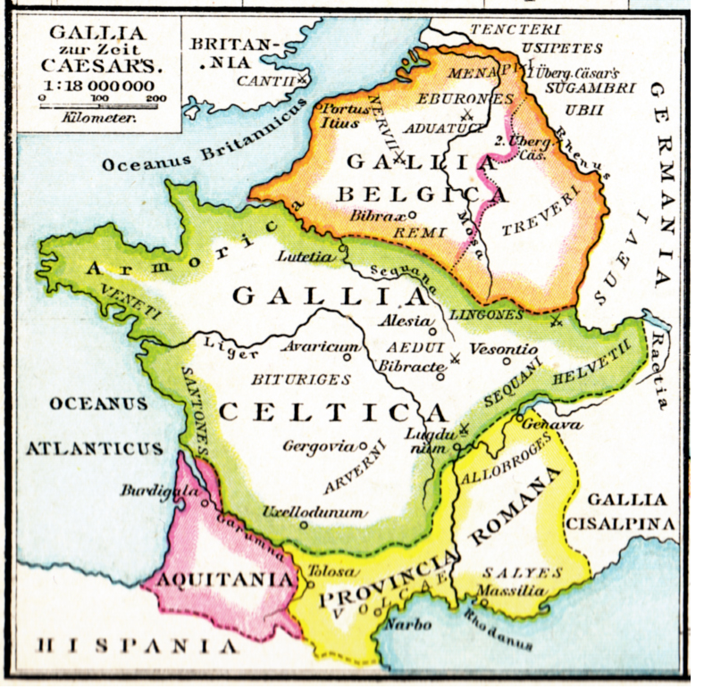
I. Une longue tradition d’autonomie locale
Jules César dans la Guerre des Gaules : ”Horum omnium fortissimi sunt Belgae”

Slide 4
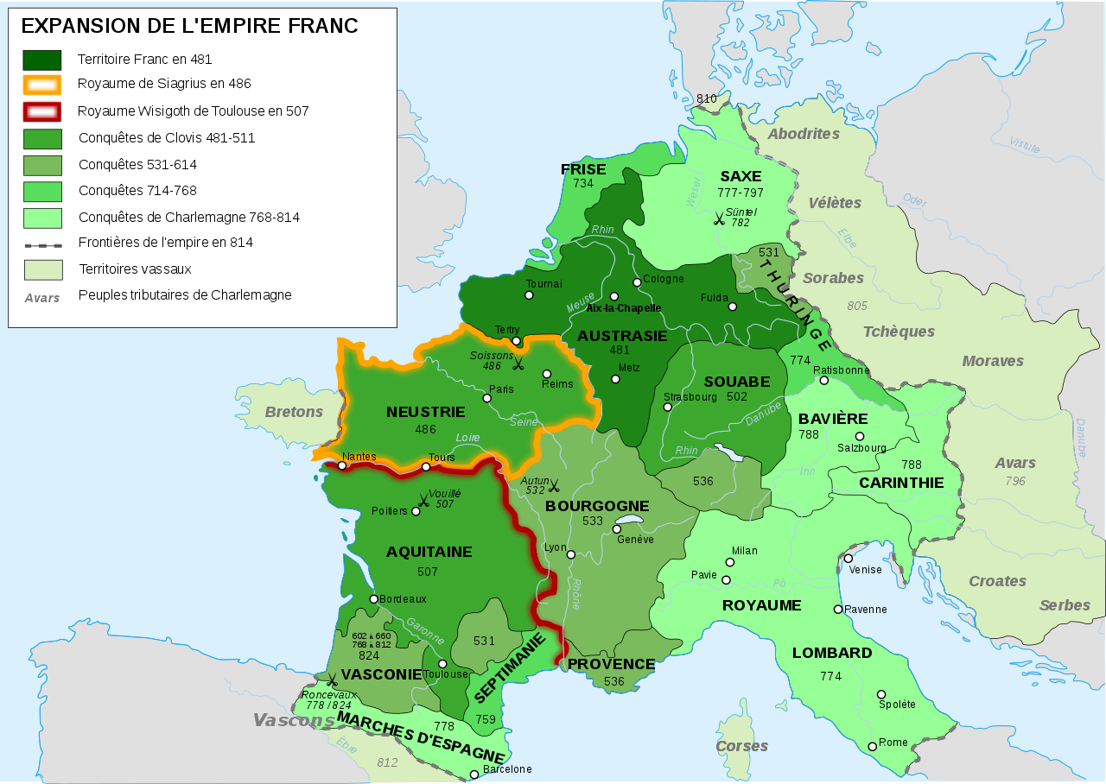
I. Une longue tradition d’autonomie locale
Réunion des Provinces de l’actuelle Belgique sous Charlemagne

Slide 5
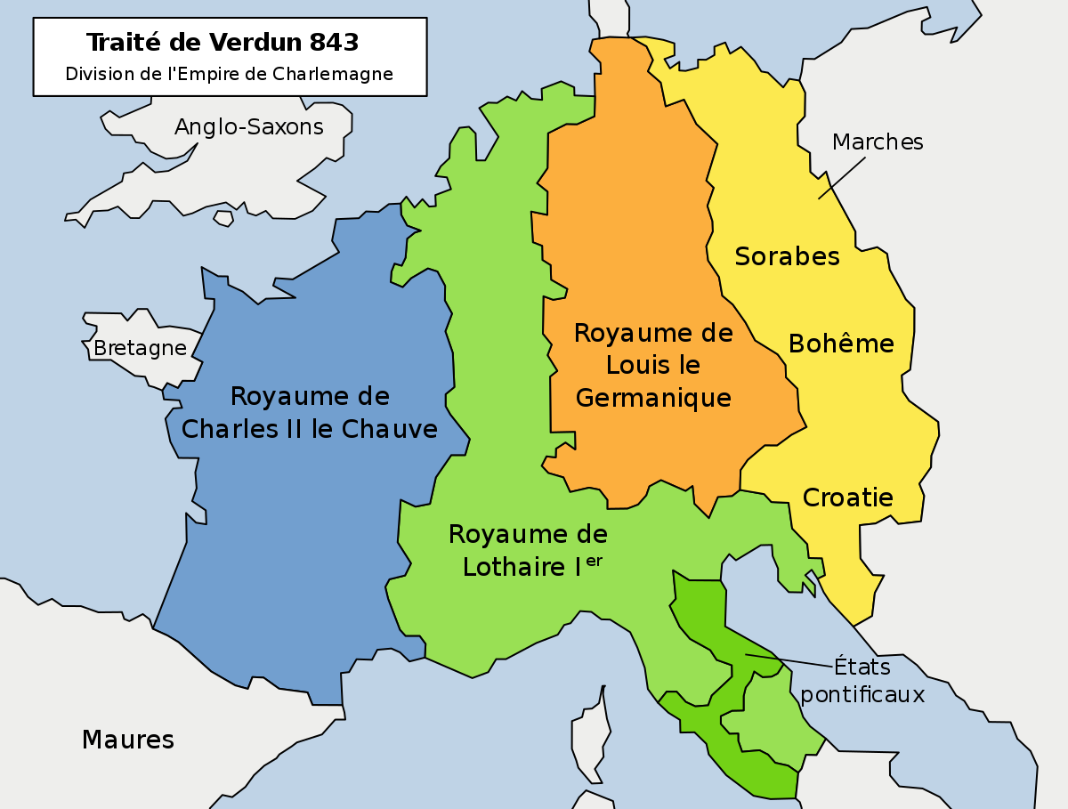
I. Une longue tradition d’autonomie locale
Puis division politique par le Traité de Verdun

Slide 6
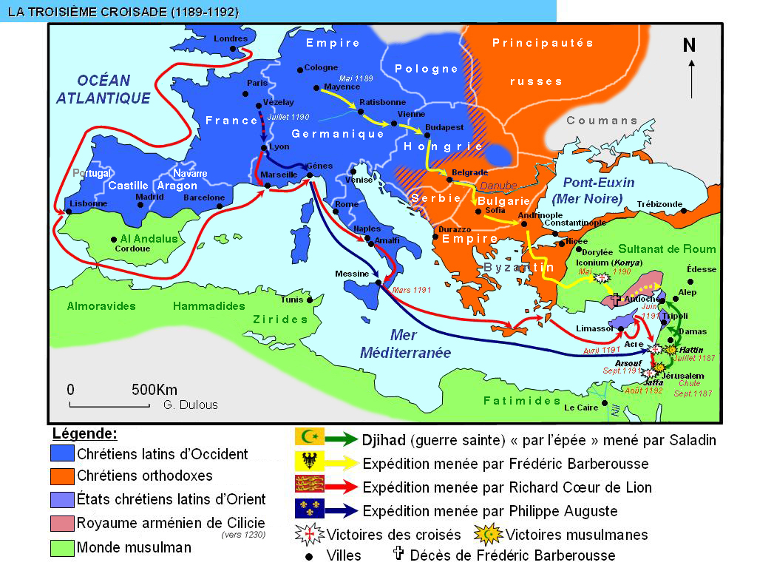
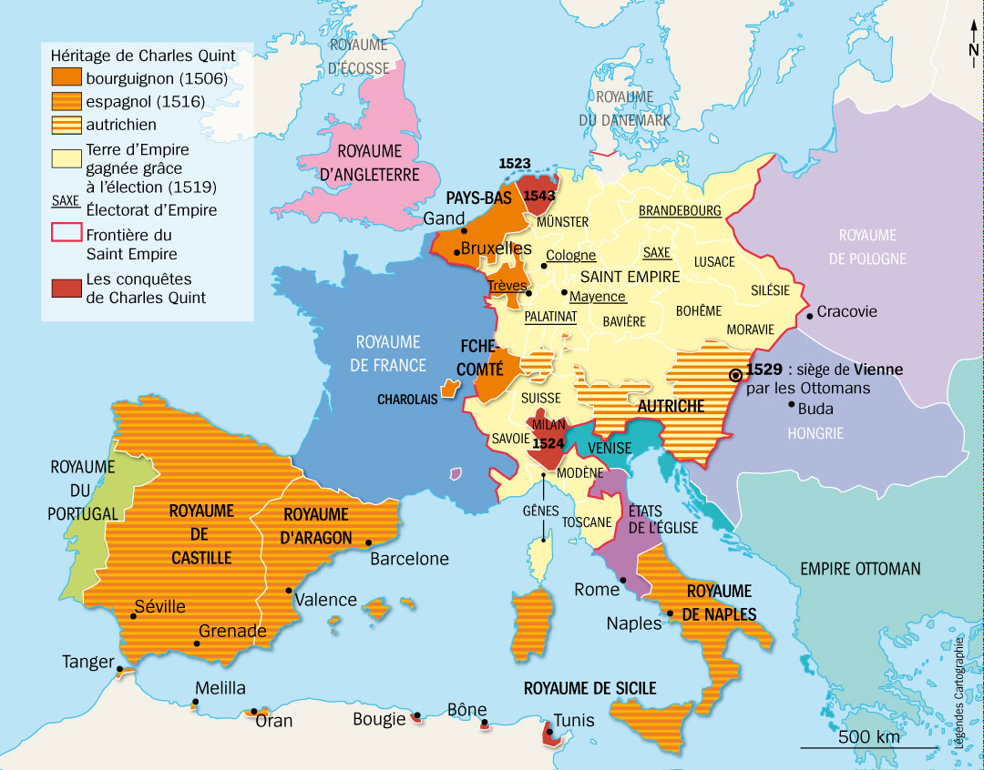
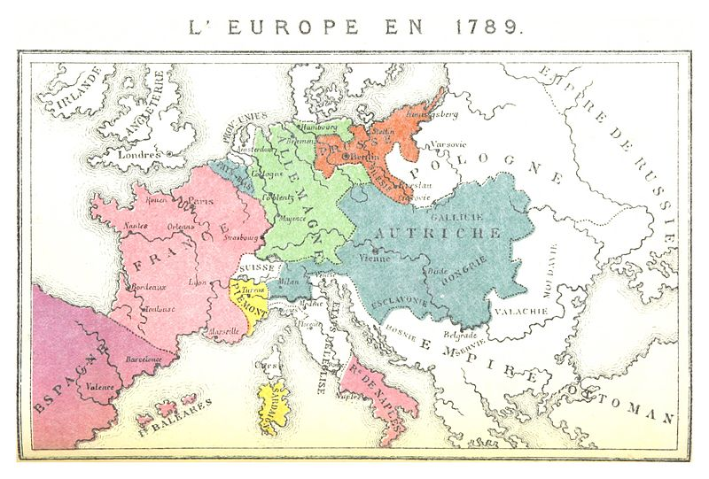
I. Une longue tradition d’autonomie locale
Division politique consommée par l’histoire…

Slide 7
I. Une longue tradition d’autonomie locale
Mais s’il n’y a pas d’unité politique belge avant 1830, les Villes de l’actuelle Belgique sont souvent remarquables :
Ex. : la Ville de Huy, qui est la première à disposer d’une Charte en Europe (1066) http://connaitrelawallonie.wallonie.be/fr/histoire/timeline/27-aout-1066-la-charte-de-huy#.XphiR25uKUk
Ex. 2 : la Principauté de Liège (985-1789)
Ex. 3 : Anvers, l’une des Villes les plus puissantes du bas Moyen-Age...
Ex. 4 : Godefroi de Bouillon = héros national

Slide 8
I. Une longue tradition d’autonomie locale
Cette tradition municipaliste de la Belgique se retrouve consacrée dès l’indépendance de l’Etat. Ainsi, l’article 1er de la Constitution du 7 février 1831 indique que :
  La Belgique est divisée en provinces. Ces provinces sont : Anvers, le Brabant, la Flandre occidentale, la Flandre orientale, le Hainaut, Liège, le Limbourg, le Luxembourg, Namur, sauf les relations du Luxembourg avec la Confédération germanique.
  Comparer à l’exemple français : Art. 1er: « La France est une république indivisible »
De plus, les libertés publiques consacrées par le Titre II de la Constitution ressemble à s’y méprendre aux Chartes du Moyen-Age. L’énumération des droits inspirera nombre de Constitutions dans la suite du 19e siècle (Luxembourg, Roumanie, Bulgarie...)

Slide 9
I. Une longue tradition d’autonomie locale
Si, aujourd’hui, « la Belgique est un Etat fédéral », la tradition municipaliste n’a pas disparue.
Les Communes ont toutefois supplanté les Provinces en ordre d’importance.
Les Provinces restent utiles pour déterminer notamment le territoire des Régions flamande et wallonne (art. 5 de la Constitution coordonnée) et le ressort des Cours d’appel (art. 156 de la Constitution coordonnée)
Elles conservent la maîtrise de ce qui est d’intérêt provincial, mais une loi spéciale peut supprimer les institutions provinciales
La Constitution préserve encore plusieurs caractéristiques aux Provinces (article 162), notamment l’élection directe des membres des conseils provinciaux

Slide 10
I. Une longue tradition d’autonomie locale
Les Communes
Premier échelon démocratique
Organisées pour l’essentiel par les Régions (// provinces) (art. 6, § 1er, VIII de la Loi spéciale de Réformes Institutionnelles du 8 août 1980, ci-après LSRI), sauf notamment la police administrative générale, qui reste organisée par l’autorité fédérale (art. 6, § 1er, VIII, 1°4e tiret LSRI)
Mandataires élus directement (art. 162 Const. Coord., 1°), publicité des séances du conseil communal (art. 162, 4°)

Slide 11
I. Une longue tradition d’autonomie locale
Les Communes
Organes décentralisés de l’Etat (art. 162, 3°) : personnalité juridique est accordée aux Communes mais avec un contrôle de tutelle (de légalité et d’intérêt général) essentiellement régional (art. 162, 6°)
Large pouvoir fiscal accordé aux conseil communaux (art. 170, § 4 Const. Coord.)
Rédaction des actes d’Etat civil confiée aux Communes (art. 164 Const. Coord.)

Slide 12
I. Une longue tradition d’autonomie locale
Les Communes
Intérêt communal (art. 162, 2° Const. Coord.)
Attribution de compétence large et générale aux Communes: tout ce que la Commune juge d’intérêt communal relève de sa compétence
SAUF si le législateur réduit l’intérêt communal
Ex.: collecte des déchets: d’intérêt communal, sauf si la Région adopte un décret qui dit que c’est d’intérêt régional. Ensuite, la commune peut se voir attribuer la compétence de gérer les déchets pour la Région (elle n’agit plus alors comme autorité décentralisée mais simplement comme une déconcentration de la Région)

Slide 13
I. Une longue tradition d’autonomie locale
Les Communes
Protection de l’ordre public général par l’attribution de pouvoirs de police administrative générale (art. 135 § 2 de la Nouvelle loi communale)
L’ordre public général est composé de la sécurité, de la salubrité et de la tranquilité publics
La police générale est étrangère à la police des moeurs (>< France)
Ex : police des spectables, sanctions administratives communales, fermetures de lieux, immeubles menaçants ruine, autorisation de manifester...

Slide 14
I. Une longue tradition d’autonomie locale
Les Communes
Maîtresses principales de la voirie publique
Presque toutes les voiries sont communales
Même sur les voiries non communales (sauf l’autoroute), la police générale s’exerce par les Communes

Slide 15
I. Une longue tradition d’autonomie locale
Les Communes
Au 19e siècle, la combinaison de la compétence de police générale et la possession des voiries a permis aux Communes d’organiser une infrastructure propre à un développement prospère de l’économie (cf. Thèse de doctorat de D. YERNAULT)
Ex.: éclairage public, collecte des déchets...
Cela a conduit à la création de nombreuses entreprises publiques plus ou moins rattachées au privé (paraétatisme)

